Slide 1
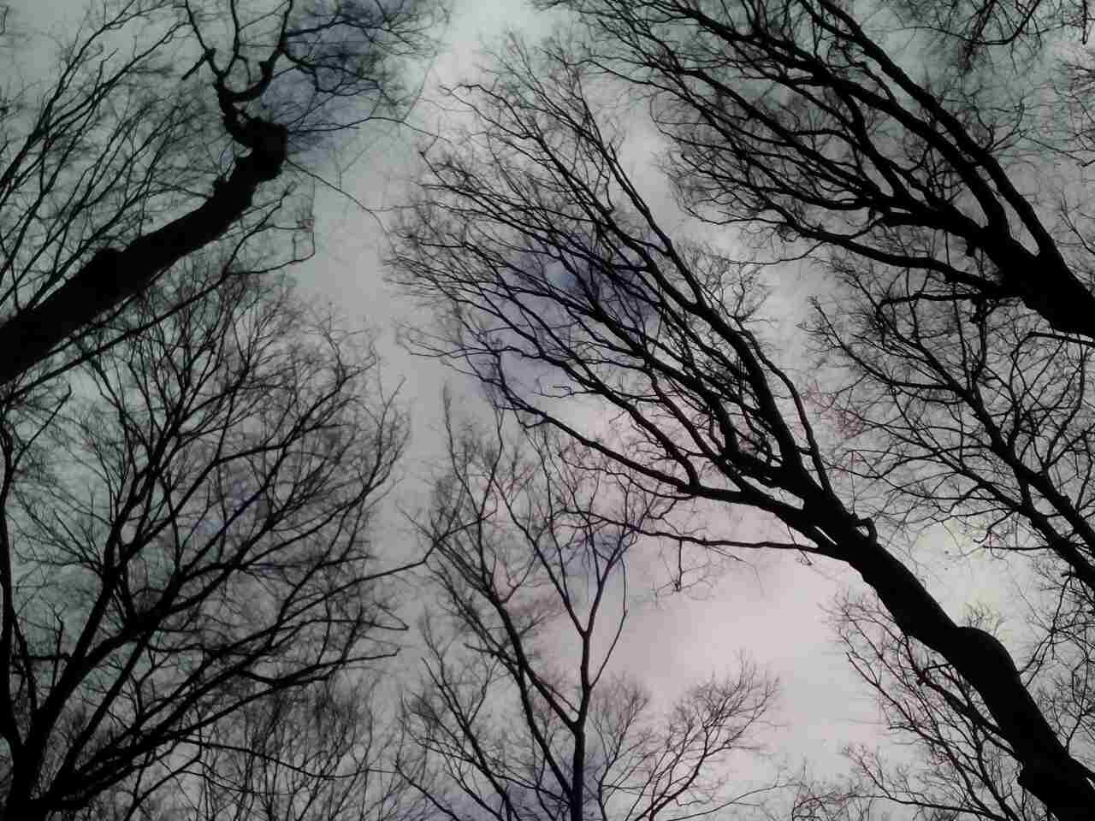
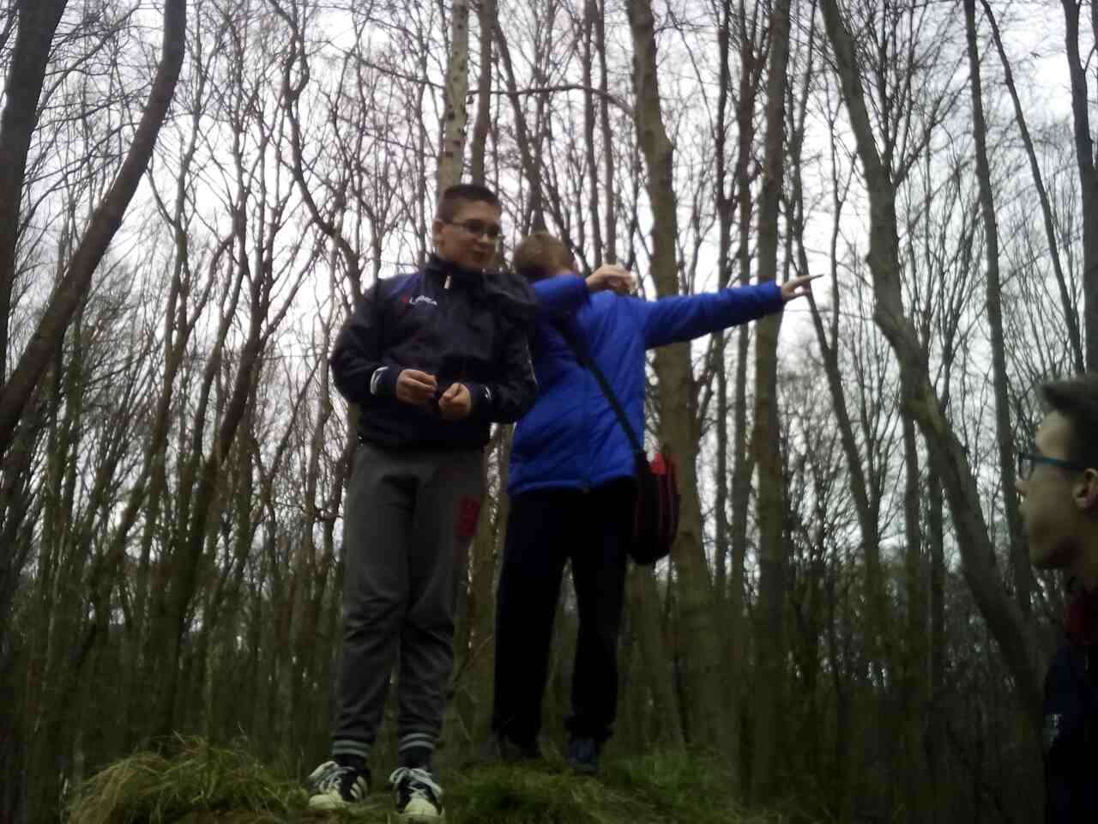
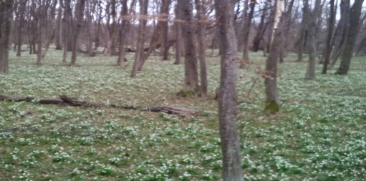
Dobogói túra

Slide 2
Többen indultunk el a felső tagozatból. + a 4. évfolyam (majdnem annyian voltunk, mint ezen a képen a tőzike)

Slide 3
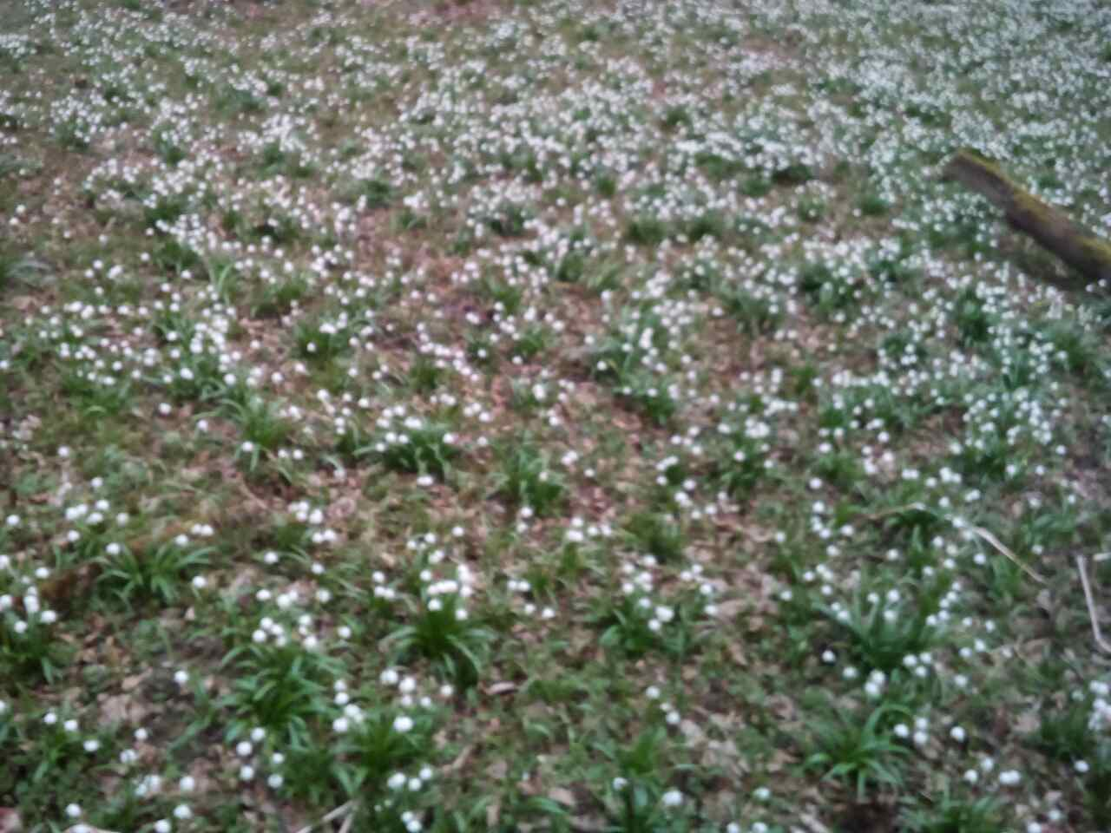
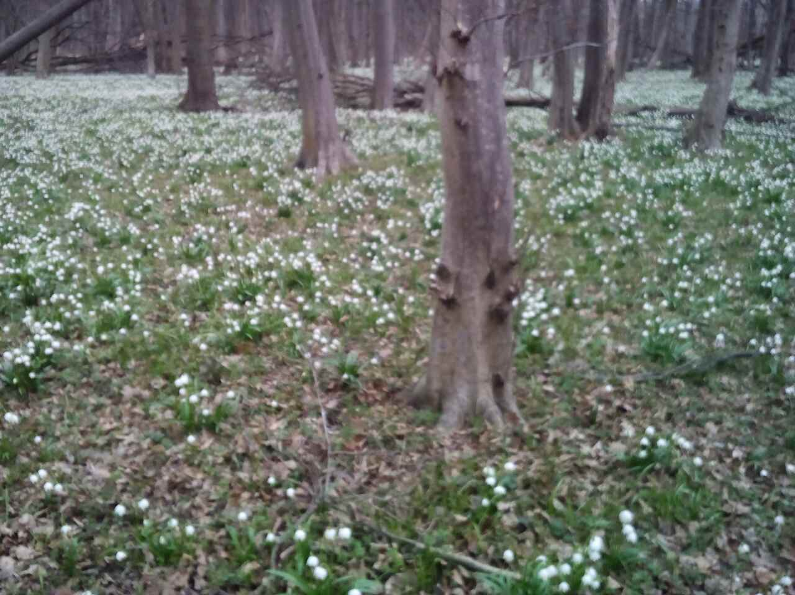
Mint egy fehér tenger. Nem?

Slide 4
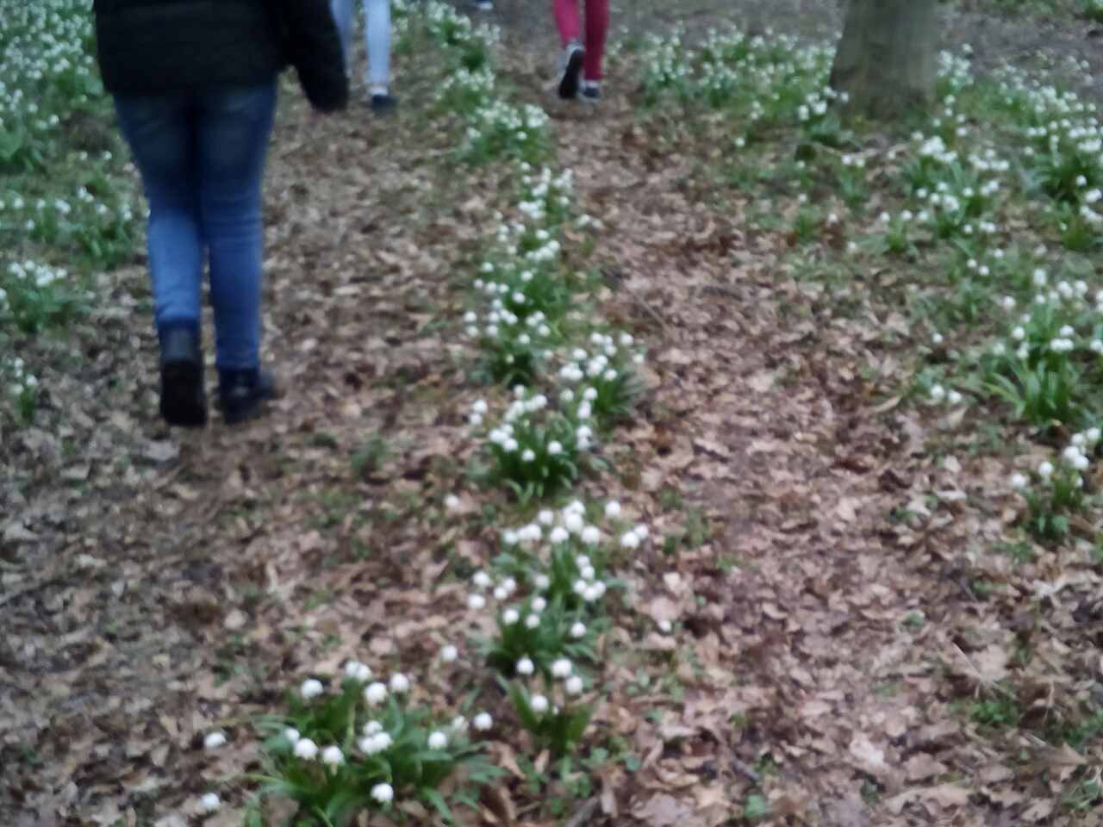
Ajánlom mindenkinek!!! ( még sok más érdekesség is van)

Slide 5
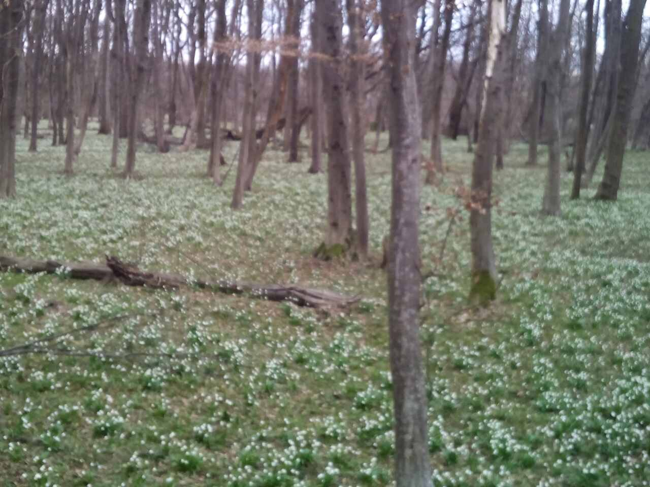
Köszönöm a figyelmet! Készítette: Molnár Benedek

